Slide 1

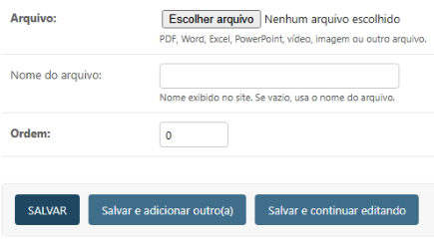
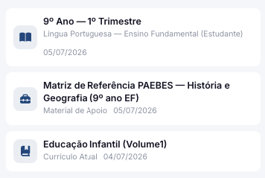

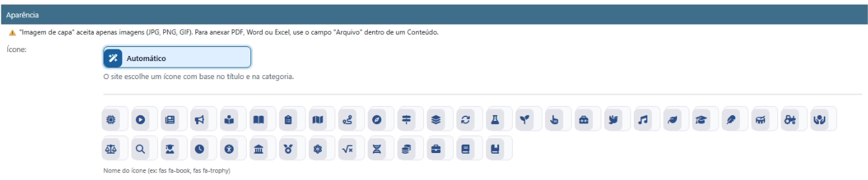
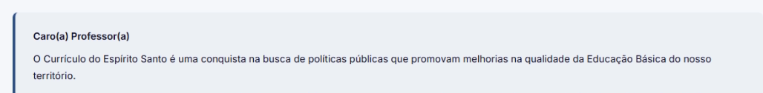
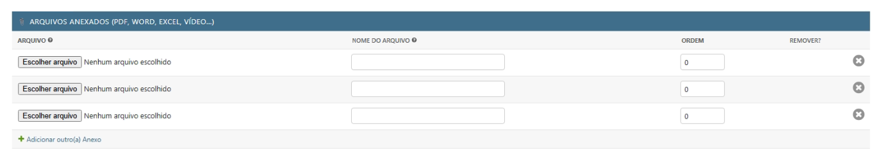
Imagem 1
Lado direito
Lado esquerdo
Posso escolher a aparência do novo botão, subbotao ou subárea ou deixar o site decidir automático.
Nome Url amigável
URL onde esta armazenado o arquivo - opcional
A ordem se refere sempre da esquerda para direita o que já esta dentro dos botões onde esse Anexo ou url vai ser localizado, preciso de um campo para colocar um Nome amigável da Url para apresentar no site.
Aqui também posso editar nome do botão posso escolher a fonte a cor o tamanho da letra centralizado, esquerda ou direita e ate colocar um icone diferente no botão crie isso aqui neste campo de botoes.
Dentro deste campo também vai existir uma área escrito Post e o que eu escrever aqui pode aparecer acima dos botões e se possuir botões de subárea abaixo dele um texto que eu digitar dentro deste campo Post veja o exemplo.
Dentro dos botões nas categorias pode-se abrir uma lista de subbotoes ou subáreas para eu dar um check box de qual vou escolher.
Ainda dentro desta posso escolher se quero anexar arquivos dentro de botões ou subbotoes ou subáreas de vários anexos e formatos um embaixo do outro na ordem que eu escolher e com o nome que eu escolher como posso remover com a opção do lado que vai existir.

Slide 2
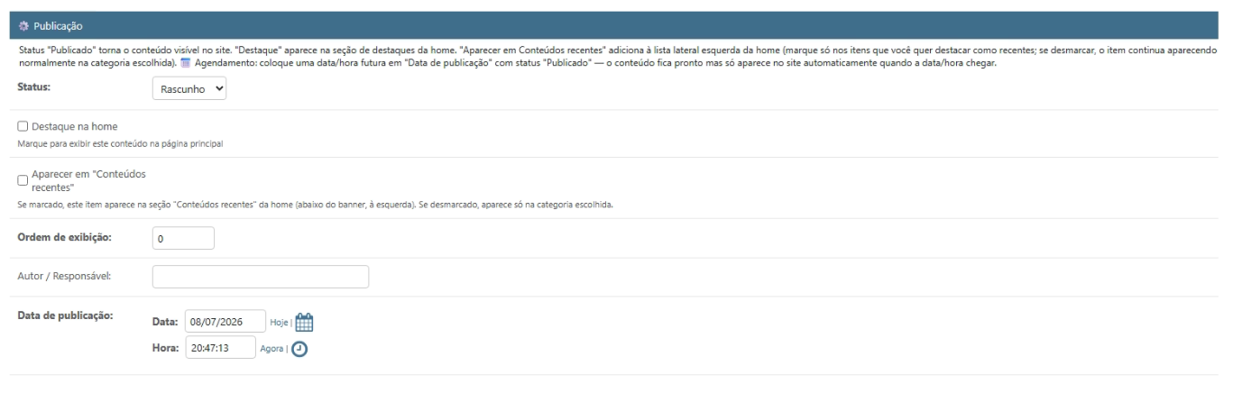

Imagem 2
Essa função publicação e agendamento também não pode faltar nas opções do lado esquerdo do painel admin e ao marcar o checkbox, quando eu escolher o botão ou
subbotao ou subárea que vai receber todas as alterações e recursos e por favor abaixo do checkbox aparecer em conteúdos recentes colocar
Um checkbox para o botão ficar vibrante pulsante.
Aqui é o processo final quando clicar em salvar tudo que eu selecionar nestas opções de painel da esquerda que inclusive essa opção de publicação ficou nesta imagem 2 por não conter espaço na imagem 1, mas esse painel faz parte de todo o processo que se encontra na imagem 1 é uma sequencia que os botoes selecionados vão receber de conteúdos e informações.
Veja esse exemplo também eu posso além de criar botões dentro dos botões principais quando marco o checkbox escolher essas opções e todas que
Anexei aqui nestes slides e posso escolher criar também vou - chamar de criar subbotoes - veja o exemplo acima e também escrevendo o nome destes e editando
e colocando dentro destes Subbotoes tudo que também esta nestes slides, ou seja os subbotoes também vao poder conter tudo que eu escolher.

Slide 3
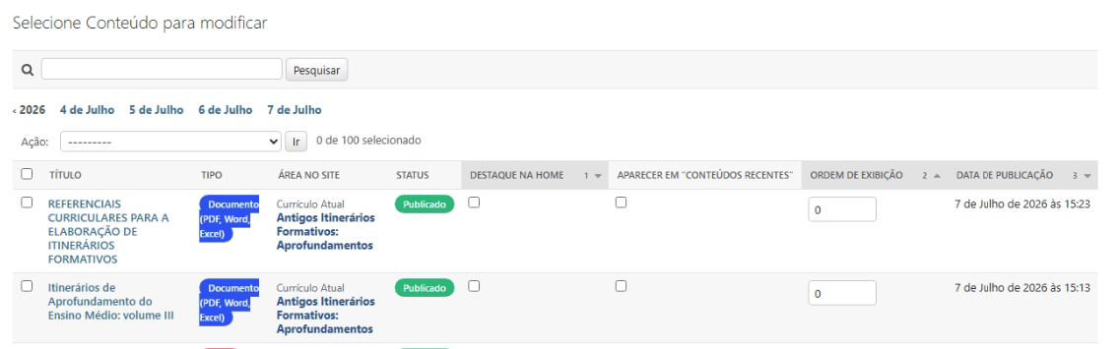


Imagem 3
Dento do login do admin vou ver todo o conteúdo que anexei dentro de cada botão e subbotao e subarea
podendo ter essas opções da imagem exemplo. Essa parte crie outro acesso no conteúdo admin com novo botão nome - Conteudo para modificar ou configurar. para eu ver a
área do site e seus conteúdos para gerenciar desta forma abaixo.
Posso ter aqui uma opções selecionar todos ou selecionar o que eu quero no check box e depois clicar em
E removendo ele sai de todos os vínculos
Que ele possuía no site e nos botões e sub-botões e subareas
Como também ao clicar em remover ele pode me fornecer
Uma caixa de sim ou não se quero excluir o botão ou sub-botão ou subárea que
Este conteúdo faz parte.
O botão salvar é somente se eu escolher os checkbox
De destaque na home page, aparecer em conteúdos recentes, e ordem.

Slide 4
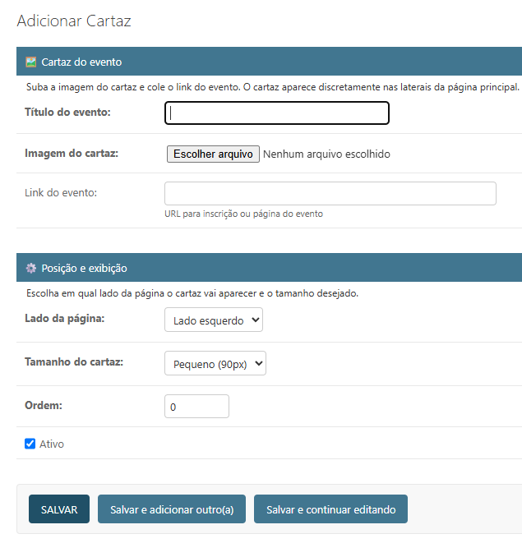
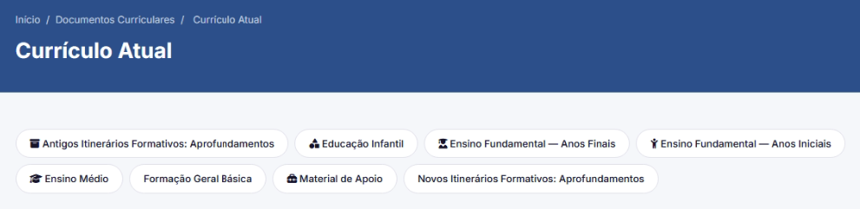
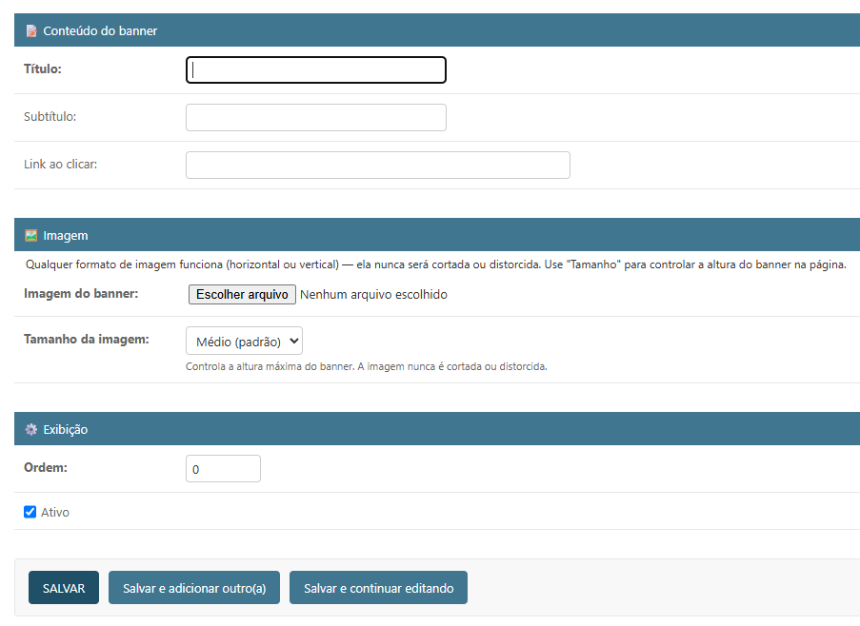

Imagem 4
Referência para entender quando falo, por exemplo, subáreas botoes a serem criados dentro dos botoes ou subbotoes
Dentro do novo painel administrativo quero essa opção de adicionar um novo banner na parte superior da home page que vai alinhar de forma automática aquela área existente na pagina inicial do site.
Tambem quero esse recurso de colocar cartazes no meio do meu site nos tamanhos que escolher e hoje já existe a regra de ele não extrapolar as bordas superior e inferior do site.

